Slide 1
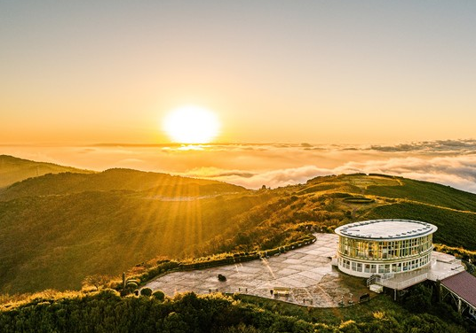
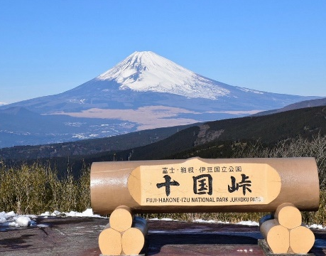
十国峠の山頂展望台から見る360度のパノラマビューは絶景！
『十国峠ケーブルカー＆レストハウス』
四季折々、時間によって変化する絶景！
国の登録記念物にも認定された「十国峠(日金山)」
標高770m、周囲360度、遮るものがない絶景パノラマ！
景色だけじゃない！魅力的なコンテンツが目白押し！
■普通運賃
往復 | 大人 | 730円 | 片道 | 大人 | 370円
 | 小人 | 370円 |  | 小人 | 190円
■ペット（1匹）運賃
往復 | 200円 |  | 片道 | 100円
■団体運賃（8名以上）
【団 体】 往復 | 大人 | 660円 | 片道 | 大人 | 340円
 | 小人 | 340円 |  | 小人 | 180円
＜運営会社＞十国峠株式会社（富士急グループ） TEL:0557-83-6211 〒419-0101静岡県田方郡函南町桑原1400-20

